Slide 1
2.1 Processos

Slide 2
Processo
É um programa em execução
  O conceito pode ir além desta definição
CPU alterna a execução rapidamente dando a ilusão de paralelismo
Pseudoparalelismo: ilusão que todos os programas estão em execução ao mesmo tempo
  Após um intervalo o primeiro processo em execução é suspenso
  Segundo processo passa a ser executado
  Após um intervalo, é suspenso e a execução volta para o primeiro

Slide 3
Processo
Programa em execução
  Contador de programa atual
  Registradores do processador
  Espaço de memória
  Outros...
A alternância é conhecida como multiprogramação
O Processo contém
  Programa
  Entrada/saída
  Estado

Slide 4
SOs podem usar processos em
Auditoria e segurança do sistema
A contabilização do uso de recursos
A contabilização de erros
Gerência de impressão
Comunicação de eventos
Serviços de redes
Interface de comandos (Shell), entre outros

Slide 5
Criação de processos
Início do sistema
  Quando o sistema operacional é inicializado, são criados vários processos
  Existem os de primeiro plano, que interagem com os usuários e suas aplicações
  E os de segundo plano, que possuem uma função específica, como um processo para atualizar e-mails quando alguma mensagem é recebida na caixa de entrada

Slide 6
Criação de processos
Execução de uma chamada ao sistema de criação por um processo em execução
  P. ex., quando um processo está fazendo download, ele aciona um outro processo para ajudá-lo
  Enquanto um faz o download, o outro está armazenando os dados em disco

Slide 7
Criação de processos
Uma requisição do usuário para criar um novo processo
  Quando o usuário digita um comando ou solicita a abertura de um ícone para a abertura de um aplicativo
Início de um job em lote
  Esses processos são criados em computadores de grande porte, os mainframes

Slide 8
Término de processos
Saída normal (voluntária)
  Acontece quando o processo acaba de executar por ter concluído seu trabalho
Saída por erro (voluntária)
  Acontece quando o processo tenta acessar um arquivo que não existe e é emitida uma chamada de saída do sistema
    Em alguns casos, uma caixa de diálogo é aberta perguntando ao usuário se ele quer tentar novamente

Slide 9
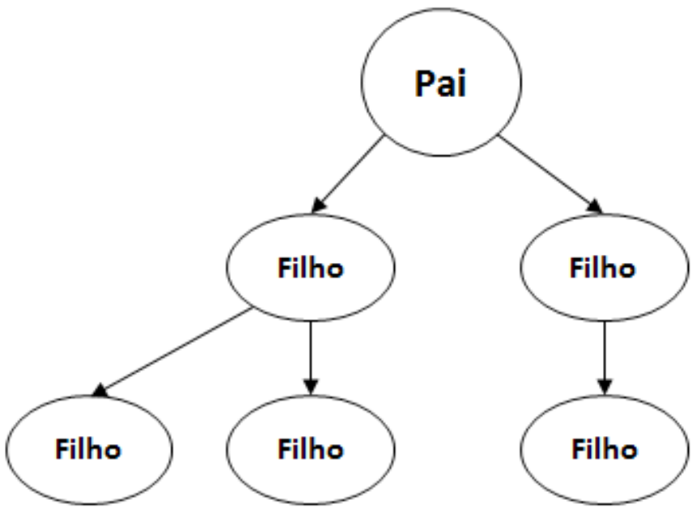
Hierarquia de Processos
Em alguns sistemas (ex.: Unix-like), quando um processo cria outro, o processo-pai e o processo-filho ficam associados

Slide 10
P. ex., quando um usuário envia um sinal do teclado (como CTRL + ALT + DEL), este sinal é entregue para todos os processos que compõem o grupo de processos do teclado
Quando um processo-pai é “morto”, todos os filhos vinculados a ele são “mortos” também
O Windows não possui uma hierarquia de processos
  Cada um possui um identificador próprio e quando um processo cria outro, existe uma ligação entre eles, mas ela é quebrada quando o processo-pai passa seu identificador para outro processo
  Quando um processo-pai é “morto”, os processos vinculados a ele não são mortos

Slide 11
Estados do processo
Em execução
  Um processo está em execução quando está sendo processado pela CPU
  Os processos são alternados para a utilização do processador
Pronto
  Um processo está no estado de pronto quando possui todas as condições necessárias para executar e está aguardando
  O sistema operacional é quem define a ordem e os critérios para execução dos processos
Espera ou Bloqueado
  Um processo está no estado de espera quando aguarda por um evento externo (um comando do usuário, p. ex.) ou por um recurso (uma informação de um dispositivo de entrada/saída, p. ex.) para executar

Slide 12
Término de processos
Erro fatal (involuntário)
  Acontece quando ocorre um erro de programa, por exemplo, a execução ilegal de uma instrução ou a divisão de um número por zero
    Neste caso, existe um processo com prioridade máxima que supervisiona os demais processos e impede a continuação do processo em situação ilegal
Cancelamento por um outro processo
  Acontece quando um processo que possui permissão emite uma chamada ao sistema para cancelar outro processo

Slide 13
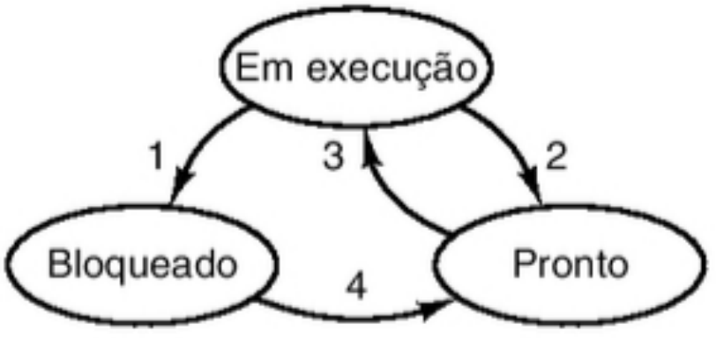
4 mudanças podem acontecer entre os estados
1: quando um processo aguarda
um evento externo ou uma
operação de entrada/saída
e não consegue continuar
o processamento
2 e 3: realizadas pelo escalonador sem que o processo saiba
  2: quando o escalonador decide que o processo já teve tempo suficiente em execução e escolhe outro processo para executar
  3: demais processos já utilizaram o seu tempo de CPU e o escalonador executa o processo que estava aguardando
4: quando a operação de entrada/saída ou o evento externo que o processo estava esperando ocorre

Slide 14
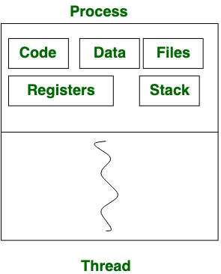
Thread
Pequenas unidades dentro de um processo
Compartilham a mesma memória (processo não)
Facilita a comunicação porém requer preocupação com sincronização
Menor tempo criação, término, etc.
Não precisa chamar o SO

Slide 15
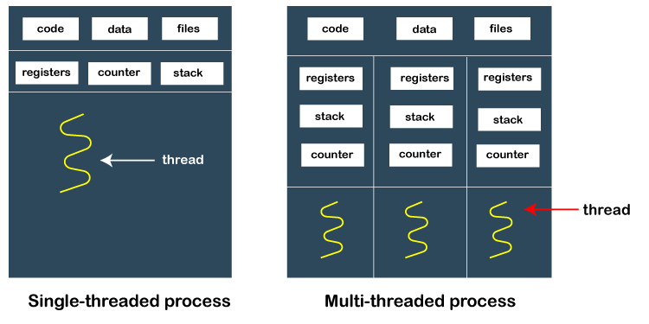

Slide 16
Thread
Reduz o tempo gasto na criação, eliminação e troca de contexto de processos nas aplicações concorrentes
  Economiza recursos do sistema como um todo
Fluxo de controle (execução) dentro do processo
Chamado também de processo leve
Um processo pode conter um ou vários threads que compartilham os recursos do processo
Threads podem ser executados em paralelo
São mais fáceis de criar e destruir (usa poucos recursos)

Slide 17
Exemplos
Um processo aguarda a leitura do teclado, enquanto outro escreve na tela
Em um jogo cada personagem usa um thread
Em aplicações científicas cálculos numéricos repetitivos são distribuídos entre threads executadas em várias CPUs
Em um navegador web (ex.: Chrome) cada aba pode ser executada em um thread
Java implementa programação concorrente em threads

Slide 18
Implementação de Processos
O SO mantém um quadro de processos contendo informações sobre o estado do processo, seu contador de programa, o ponteiro da pilha, a alocação de memória, o status dos arquivos abertos, entre outros, que permitem que o processo reinicie do ponto em que parou

Slide 19
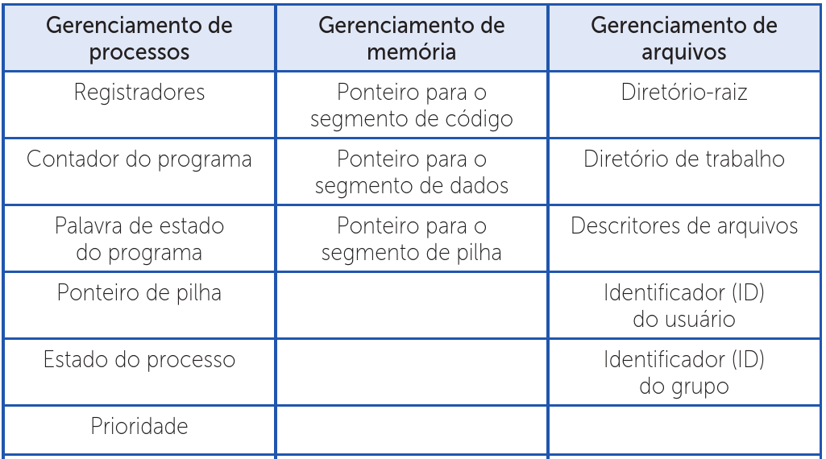
(etc.)

Slide 20
Implementação de Threads
Pode ocorrer no espaço do usuário, no núcleo do SO, e em uma implementação híbrida
Thread de usuário
  São implementados pela aplicação do usuário e o SO “não sabe de sua existência”
  A vantagem é que não é necessária nenhuma mudança entre os modos de usuário e núcleo, tornando-se rápido e eficiente
Thread do núcleo
  São implementados e gerenciados pelo núcleo do SO
  A desvantagem é que todo o gerenciamento dos threads é feito por chamadas ao sistema, o que compromete a performance

Slide 21
Threads híbridos
  São implementados tanto no espaço do usuário, quanto no núcleo do sistema operacional
  O sistema operacional sabe dos threads do usuário e faz o seu gerenciamento
  A vantagem desta implementação é a flexibilidade em função das duas implementações

Slide 22
Video
Thread (entenda como sua aplicação funciona) // Dicionário do Programador [ Código Fonte T ]
  https://youtu.be/xNBMNKjpJzM

